Slide 1
Формування аудіовізуальної компетентності
Студентки IV курсу
Факультету романської філології
Групи МЛі 02-14
Лошатинської Наталії

Slide 2
Головним завданням у формуванні аудіовізуальної компетентності в учнів з рівнем A2 є розуміння детального змісту тексту.
За допомогою таких ресурсів, як https://www.profedeele.es/actividad/cultura/posadas-navidad-pinatas-mexico/ та https://www.audio-lingua.eu/spip.php?rubrique4&lang=fr&debut_articles=5#pagination_articles учні мають змогу повторити нові ЛО, які стосуються теми Navidad, розвивати мовленнєвий слух, аудитивну пам’ять та ймовірне прогнозування.

Slide 3
Мета прослуховування тексту - розуміння повного змісту тексту
У першому ресурсі “Las posadas de Navidad en México” учні слухають текст та після кожної прослуханої частини повинні прочитати питання і обрати правильну відповідь.
У другому ресурсі учні слухають розповідь дівчини “La Navidad en Colombia”. Після прослуховування учитель задає запитання та обговорює з учнями зміст аудіотексту.

Slide 4
За бажанням вчителя обидва тексти можна прослухати на одному уроці, або ж розділити на два.
У даному випадку для розуміння текстів вони прослуховуються на одному уроці та порівнюються.

Slide 5
Етапи роботи з аудіотекстом
Перший етап – Pre-escucha. Прийом - зняття мовних труднощів та прогнозування змісту аудіотексту.
За назвами “Las posadas de Navidad en México” та “La Navidad en Colombia” учні прогнозують, що в текстах розповідається про святкування Різдва в Мексиці та Колумбії.
Вправа на передбачення змісту тексту:
M.: Mirad al título. Vuestros opiniones sobre la idea principal del texto.
¿Qué sabéis sobre la Navidad en México/Colombia?

Slide 6
Етапи роботи з аудіотекстом
Другий етап – Escucha. Прийом: формування комунікативної настанови на аудіювання тексту та власне аудіювання.
Учитель попереджає учнів, що в тексті “Las posadas de Navidad en México” потрібно одразу обрати правильну відповідь на запитання після кожної прослуханої частини.
M.: En “Las posadas de Navidad en México” es necesario elegir enseguida la respuesta. Pero podéis escucharlo dos veces.
Tenéis que escuchar el texto “La Navidad en Colombia” dos veces y determinar su idea principal.

Slide 7
Етапи роботи з аудіотекстом
Третій етап – Post-escucha. Прийом: контроль детального розуміння змісту аудіотексту та обговорення його.
Після прослуховування аудіотексту вчитель пропонує вправи на перевірку розуміння його змісту.
Вправи на розуміння тексту без домислювань.
М.: Vamos a verificar sus respuestas del texto “Las posadas de Navidad en México”.
¿Qué es la idea principal del ese texto?

Slide 8
Вправа на формування лексичних навичок аудіювання
Tenéis las tarjetas con varias palabras. Es necesario determinarles y conectarles con su significado.
Aguinaldo fiesta
Piñata regalo
Posada templo
Solsticio algo semejante a los faroles
San Agustín Acolman de 20 al 23 de diciembre

Slide 9
Текст “La Navidad en Colombia”
Вправа «відповіді на запитання».
M.: Tenéis que contestar a las preguntas.
¿En qué día y dónde las personas se reunen?
¿Qué hacen?
¿Por qué todo el mundo está fuera?
¿Quién trae los regalos a los niños?

Slide 10
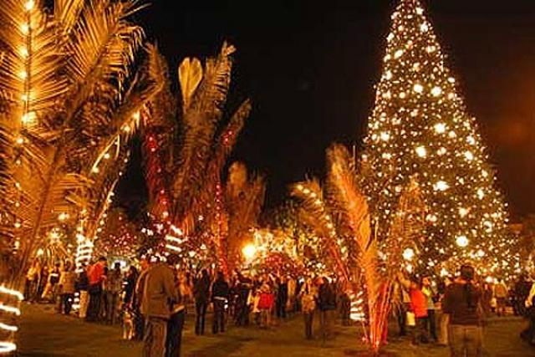
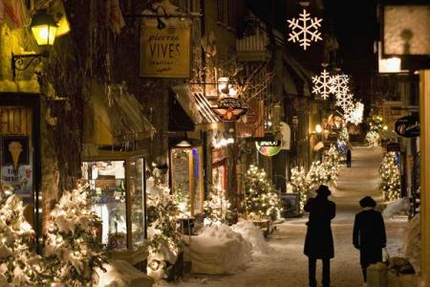
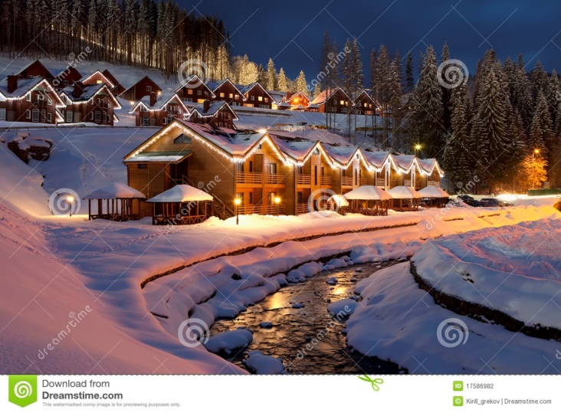
Вправа на розуміння основної думки аудіотексту
Tenéis tres dibujos y es necesario elegir el correcto lo que simboliza la Navidad en Colombia. Explique su elección.

Slide 11
Вправа на розуміння тексту без домислювань
¿Cuál es la diferencia entre esos dos textos?
Tenéis que escribir cinco oraciones sobre la Navidad en México y Colombia y otros tienen que determinar el país dónde se celebra.

